Slide 1
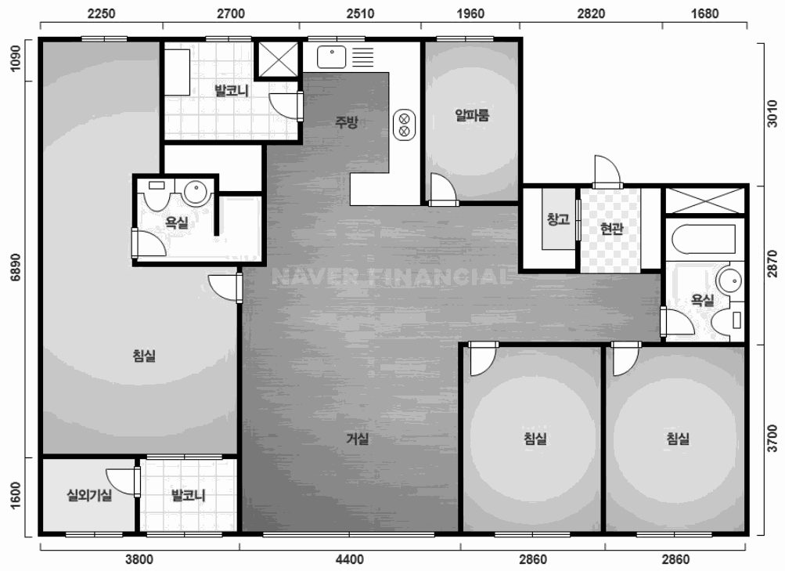

간접조명 A SET
간접조명 센서 SET
우물천장간접조명 및 커튼박수 추가(별도 추가)
74A타입 간접A /간접 센서 SET
**스위치 연결을 위해 별도의 타공이 필요할 수
있으며 공스피커로 마감 될 수도 있음
838
1233
1820
$${74Am}^{2}$$
1600
1575
1431
1246
전자식스위치+리모컨
1417
2820
2310
2103
4214
2718
2716
우물은 두가지 타입중 선택 가능합니다.

Slide 2
간접조명 A SET
간접조명 센서 SET
우물천장간접조명 및 커튼박수 추가(별도 추가)
74A타입 간접 프리미엄 SET
**스위치 연결을 위해 별도의 타공이 필요할 수
있으며 공스피커로 마감 될 수도 있음
838
1233
1820
$${74Am}^{2}$$
1600
1575
1431
1246
전자식스위치+리모컨
1417
무선리모컨
1구(3채널)
2820
2310
2103
4214
2718
2716
우물은 두가지 타입중 선택 가능합니다.

Slide 3
간접조명 A SET
간접조명 센서 SET
우물천장간접조명 및 커튼박수 추가(별도 추가)
74A타입 간접 프리미엄 SET + 실링팬 우물두줄
**스위치 연결을 위해 별도의 타공이 필요할 수
있으며 공스피커로 마감 될 수도 있음
838
1233
1820
$${74Am}^{2}$$
1600
1575
1431
1246
전자식스위치+리모컨
1417
무선리모컨
1구(3채널)
2820
2310
2103
4214
2718
2716
실링팬 루씨에어
설치+보강+우물 천장 안 실크 도배
우물조명 2줄 전구색+주백색
우물은 두가지 타입중 선택 가능합니다.

Slide 4
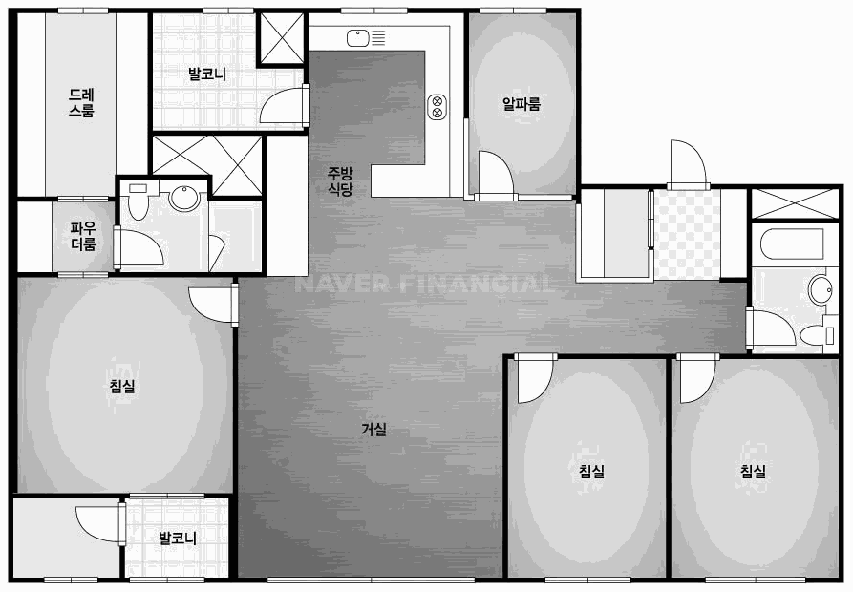

간접조명 A SET
간접조명 센서 SET
우물천장간접조명 및 커튼박수 추가(별도 추가)
84A타입 간접A /간접 센서 SET
**스위치 연결을 위해 별도의 타공이 필요할 수
있으며 공스피커로 마감 될 수도 있음
$${84Am}^{2}$$
전자식스위치+리모컨
우물은 두가지 타입중 선택 가능합니다.

Slide 5
간접조명 A SET
간접조명 센서 SET
우물천장간접조명 및 커튼박수 추가(별도 추가)
84A타입 간접 프리미엄 SET
**스위치 연결을 위해 별도의 타공이 필요할 수
있으며 공스피커로 마감 될 수도 있음
$${84Am}^{2}$$
전자식스위치+리모컨
무선리모컨
1구(3채널)
우물은 두가지 타입중 선택 가능합니다.

Slide 6
간접조명 A SET
간접조명 센서 SET
우물천장간접조명 및 커튼박수 추가(별도 추가)
84A타입 간접 프리미엄 SET + 실링팬 우물두줄
**스위치 연결을 위해 별도의 타공이 필요할 수
있으며 공스피커로 마감 될 수도 있음
$${84Am}^{2}$$
전자식스위치+리모컨
무선리모컨
1구(3채널)
실링팬 루씨에어
설치+보강+우물 천장 안 실크 도배
우물조명 2줄 전구색+주백색
우물은 두가지 타입중 선택 가능합니다.

